Slide 1
DEPARTAMENTO DE CIENCIAS DE LA VIDA Y DE LA AGRICULTURA
CARRERA DE INGENIERÍA AGROPECUARIA
TRABAJO DE TITULACIÓN, PREVIO A LA OBTENCIÓN DEL TÍTULO DE INGENIERO AGROPECUARIO
“EFECTO DEL USO DE DIFERENTES TIPOS DE FORRAJES EN LA ALIMENTACIÓN DE GALLINAS PRODUCTORAS DE HUEVO COMERCIAL”
AUTORES: CEVALLOS ALULEMA, GINO ALEXANDER
TUFIÑO RUALES, KATHERINE ALEJANDRA
DIRECTOR: Ing. MARIO ORTIZ
SANGOLQUÍ
2019

Slide 2
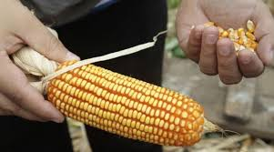
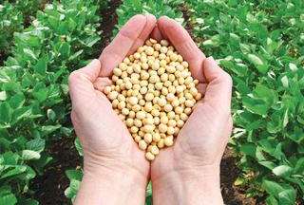
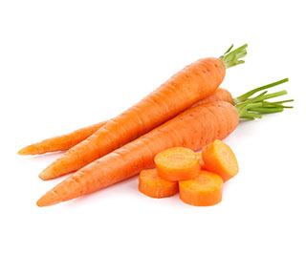
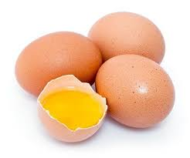
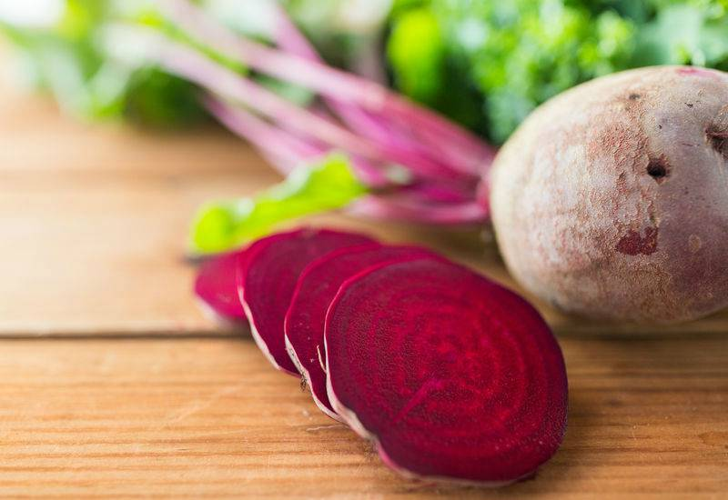
INTRODUCCIÓN
PIGMENTOS SINTÉTICOS
Mejorar la calidad del huevo y disminuir el costo de producción
Consume en promedio una docena de huevos al mes (Conave,2016)

Slide 3
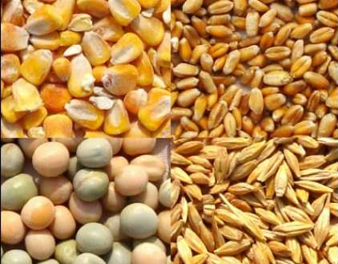
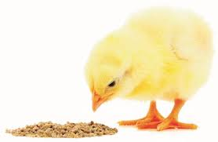
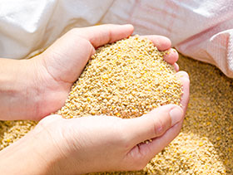
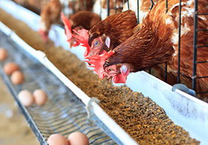
JUSTIFICACIÓN
Alfalfa (Medicago sativa)
La adición de esteroides vegetales, consiguen una disminución de colesterol en el huevo (Cuevas et al, 2003)
Es fuente de vitamina y su componente principal utilizado en la avicultura es la betaína, que mejora el rendimiento de los animales (Kidd, Ferket & Garlich, 1997)
Contiene xantófilas
Remolacha (Beta vulgaris)
Contiene beta-carotenos
Zanahoria (Daucus carota)
Contiene altos niveles de vitaminas importantes para la mantención y producción normal de las gallinas

Slide 4
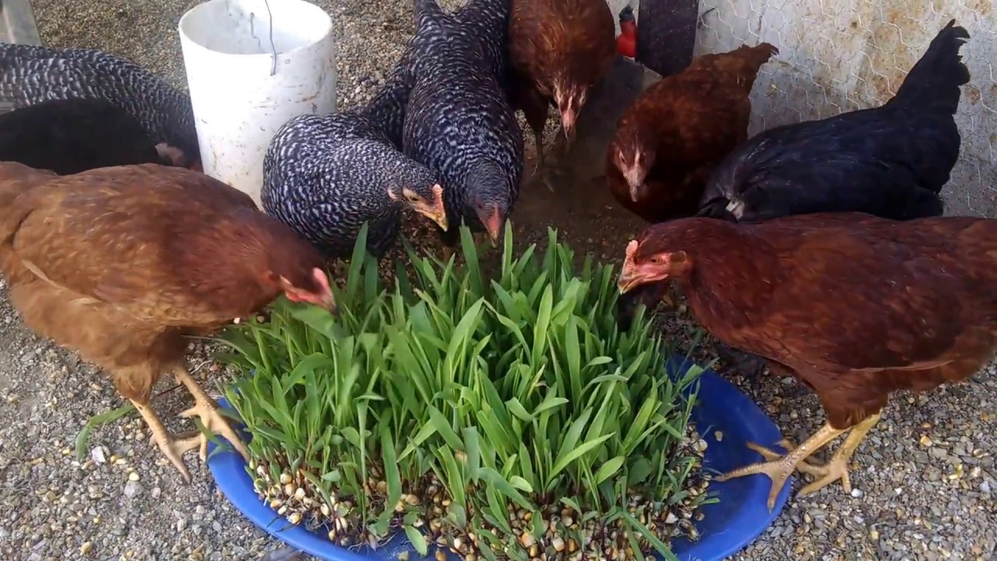
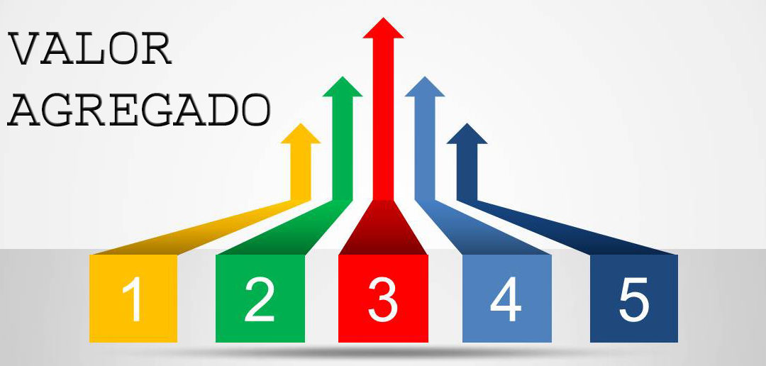
PROBLEMA
COSTOS ALTOS: INSUMOS Y MATERIA PRIMA
PRODUCCIONES AVÍCOLAS EN EL PAÍS = MANEJO
ALTERNATIVA NUTRICIONAL =

Slide 5
OBJETIVOS
GENERAL
Determinar el efecto del uso de diferentes productos forrajeros (alfalfa, zanahoria y remolacha) como una alternativa nutricional en gallinas productoras de huevo comercial para abaratar costos de producción y mejorar la calidad de huevo.
ESPECÍFICOS
Evaluar el efecto de diferentes productos forrajeros en aves de postura por medio de parámetros sanguíneos (Calcio sérico, Colesterol y Fosfatasa alcalina )
Determinar el efecto de la inclusión de diferentes productos forrajeros en un sistema de producción animal a través de parámetros zootécnicos (porcentaje de postura), consumo alimenticio (CA), margen bruto (MB) y costo alimentario y de producción.
Evaluar la calidad de huevo en los diferentes tratamientos (Peso, Color de yema, calidad de cáscara, Calidad interna, altura de albúmina, resistencia, unidades Haugh, calificación de calidad según norma INEN y Espesor de cascara).
Valorar la viabilidad económica del uso de dietas a base de materia prima alternativa en la producción de huevo comercial.

Slide 6
HIPÓTESIS
Ho: El uso de diferentes forrajes (zanahoria, alfalfa y remolacha), en la alimentación de gallinas productoras de huevo comercial, mejora el desempeño productivo y calidad de huevo.
Ha: El uso de diferentes forrajes (zanahoria, alfalfa y remolacha), en la alimentación de gallinas productoras de huevo comercial, no mejora el desempeño productivo y calidad de huevo.

Slide 7
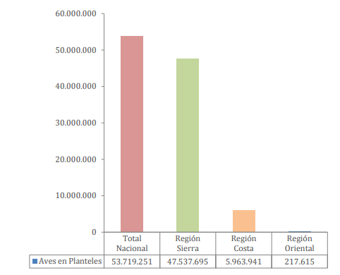
REVISIÓN DE LITERATURA
AVICULTURA EN EL ECUADOR
Fig.1 Censo del número de aves criadas en planteles avícolas
Fig.2 Producción de huevos en planteles avícolas
Fuente: INEC, 2016.
Fuente: INEC, 2016.

Slide 8
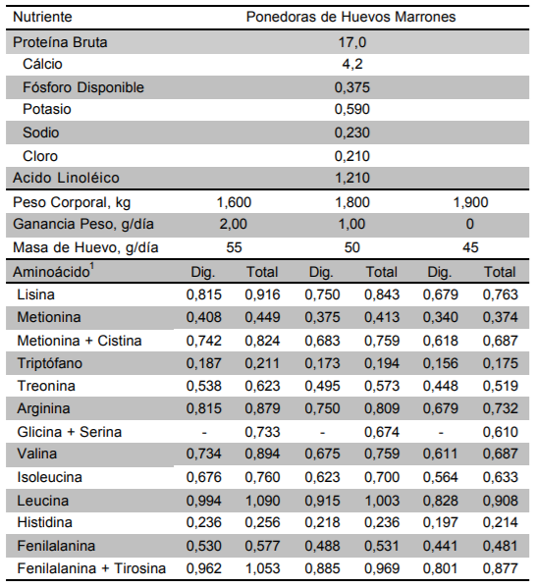
Requerimientos nutricionales en aves ponedoras
Tabla 1. Requerimientos nutricionales de gallinas ponedoras (g/ave/día)
Se cuidará el bienestar animal y su condición física (Kidd et al, 1997.)
Fuente: Rostagno (2017)

Slide 9
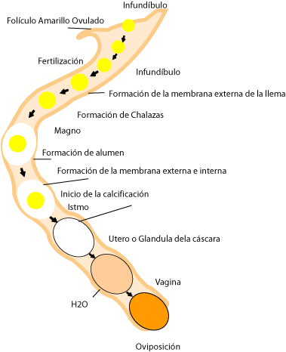
Fisiología de la formación del huevo
15 a 30 min
2 a 3 horas
24 a 28 horas
1 a 2 horas
Figura 3. Esquema de formación del huevo

Slide 10
CALIDAD DEL HUEVO
ESPESOR DE CÁSCARA
Es aquella que puede soportar y absorber mayor impacto físico sin fisurarse
Su integridad esta relacionado en como el calcio se encuentra distribuido para formas las capas de la cáscara.
COLOR DE LA YEMA
Se evalúa a través del abanico de color DMS
Presentará tonos desde el amarillo hasta el naranja (Instituto del huevo, 2017)
UNIDADES HAUGS
PESO
Se debe obtener el porcentaje de materia seca separando los componentes del huevo
ALTURA DE LA ALBÚMINA
Es un indicador de calidad proteínica del huevo
Consiste en obtener el peso del huevo y la altura de la clara (NabelCo, 2016).
Se mide es una fracción media de la albúmina gruesa.
Se suele usar un dispositivo de sensor electrónico (NabelCo, 2016).

Slide 11
CALIDAD DE ACUERDO A LAS NORMAS INEN
Tabla 1. Clasificación de huevos de acuerdo a su masa unitaria (g)
Tabla 2. Categorización de huevos de acuerdo a su calidad
Tipo | Tamaño | Masa unitaria en gramos
 |  | Mínimo | Máximo
I | SUPERGIGANTE | 76
II | GIGANTE | 70 | 76
III | EXTRAGRANDE | 64 | 70
IV | GRANDE | 58 | 64
V | MEDIANO | 50 | 58
VI | PEQUEÑO | 46 | 50
VII | INICIAL |  | 46
 | GRADO A | GRADO B
Cáscara | Normal, intacta, limpia. | Normal e intacta, manchas mínimas no propias del producto
Clara | Transparente, limpia de consistencia gelatinosa exenta de cuerpos extraños. | Transparente, limpia de consistencia gelatinosa. Se admiten manchas de sangre o carne hasta 3 mm.
Yema | Visible a la luz bajo de sombra solamente, sin contorno aparente, no separándose sensiblemente de la posición central en caso de rotación del huevo. Exenta de cuerpos extraños. | Visible a la luz bajo de sombra solamente, pequeña separación en caso de rotación del huevo. Se admiten manchas de sangre o carne hasta 3 mm.
Olor y Sabor | Exenta de olores y sabores extraños | Exenta de olores y sabores extraños
Fuente: INEN, 2017.

Slide 12
PRUEBAS SÉRICAS
CALCIO
Sistema óseo
Producción = 10% del calcio corporal
Cascarón del huevo.
(Rupturas)
Reduciendo su vida productiva y su bienestar
FOSFATASA ALCALINA
Enzima presente en el hígado, los huesos, los riñones y el aparato digestivo.
Hígado - dañado
Enfermedades de los huesos
(Darly & Osorio, 2013).
COLESTEROL
Tejidos corporales.
Hormonas, la vitamina D y ácidos biliares.
Cantidad de las grasas saturadas e insaturadas de la dieta.
Alto porcentaje = Transferencia al consumidor

Slide 13
TIPOS DE FORRAJES
ALFALFA
Planta herbácea
Fabáceas o Leguminosae
Fibra y proteína
Vitaminas y minerales esenciales
FEDNA (2016)
Esteroles vegetales = disminución del colesterol
Contiene xantófilas
ZANAHORIA
Umbelíferas, también denominadas apiáceas
Vitaminas y minerales
Raíz (azúcar) = energía.
Beta-caroteno o pro-vitamina A
Ingestión y Absorción
Color comercial Palatabilidad del huevo (Moreiras et al., 2013)
REMOLACHA
Planta herbácea Amaranthaceae
Alto nivel de vitaminas y minerales
Pollos de engorde = mejorando nutrición (Kidd et al., 1997).
Betaína, grupo que la colina y metionina

Slide 14
VALORES NUTRICIONALES
Composición nutricional | Unidad | Remolacha | Zanahoria | Alfalfa
 |  | Cantidad | Cantidad | Cantidad
Humedad | % | 87,58 | 85 | 89,2
EM | kcal/kg | 41 | 39,4 | 1780
Proteína | g | 1,3 | 1,25 | 20
Fibra | g | 3,1 | 2,9 | 25
Grasa | % | 0,2 | 3 | 3
Calcio | mg | 23 | 27,24 | 1750
Fósforo | mg | 31 | 19 | 250
Potasio | mg | 300 | 321 | 2000
Betacaroteno | mg | 8 | 8,3 | -
Alfacaroteno | mg | - | 3,5 | -
Betaína | mg | 8,4 | - | 2
Xantófilas | mg/kg | - | - | 25
Vitamina C | mg | 10 | 5,9 | -
Vitamina A | mg | 3,5 | - | 44
Vitamina E | mg/kg | - | - | 105
Colina | mg/kg | - | 8,8 | 1480
Fuente: García (1970), Moreiras et al (2013), FEDNA (2016)

Slide 15
PIGMENTOS
Pigmentos
Solubles en agua
Solubles en solventes orgánicos
Carotenoides
Antocianinas y Antoxantinas
Los carotenos (rojo) y xantófilas (naranja) tienen la propiedad de ser antioxidantes.
Alfa y Beta caroteno Antioxidante y precursor de la vitamina A.
La betaína aditivo mejora digestión
Fuente: Lallana, 2003

Slide 16
MATERIALES Y METODOLOGÍA
Ubicación del lugar de investigación
Parroquia | Sangolquí
Cantón | Rumiñahui
Provincia | Pichincha
Temperatura media anual | 14 ºC
Temperatura promedio anual | 13.88 °C
Precipitación | 1286 mm/año
Humedad relativa | 70.01%
Está ubicada en las coordenadas UTM WGS 84 ZONA 17 SUR M 787833.19 m E, 99957478.26 m S.

Slide 17
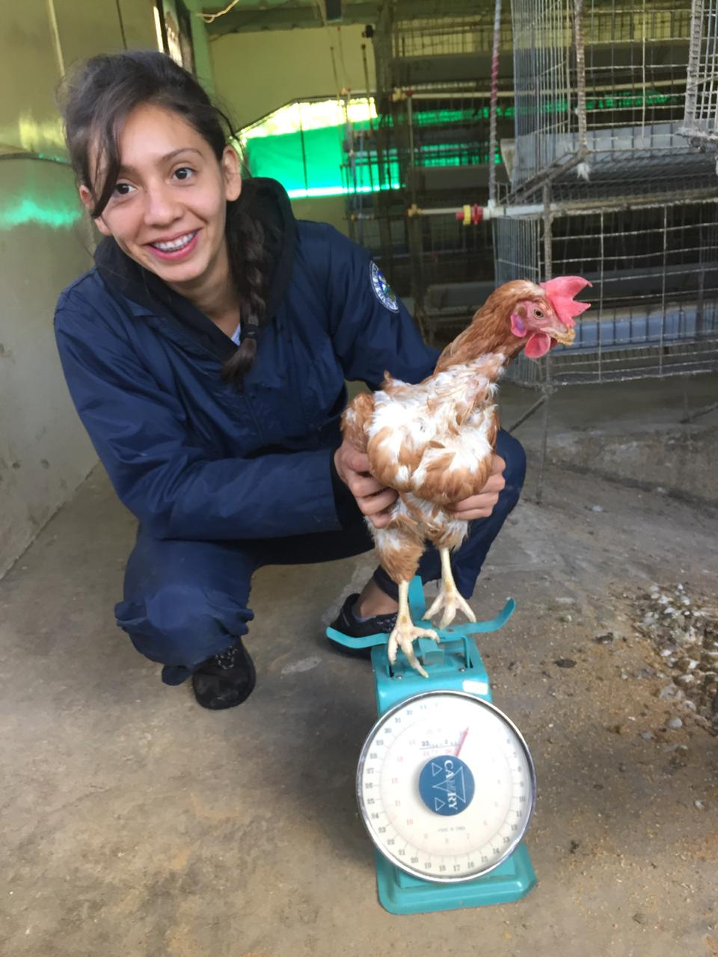
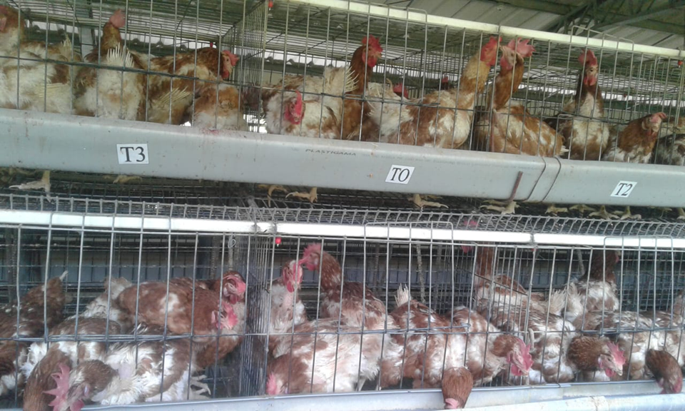
MANEJO DEL EXPERIMENTO
200 gallinas
Lohman Brown
A partir de la semana 100 (fase 3 de producción).
Peso: 1,9 Kg
Distribuidas en 4 tratamientos, con 10 repeticiones
Unidad experimental: Una jaula (5 gallinas)
Se identificó el espacio donde se distribuyó las gallinas
Se procedió a realizar una desinfección del lugar
Se colocó cinco gallinas en cada jaula aleatoriamente y se etiquetó de acuerdo al tratamiento.

Slide 18
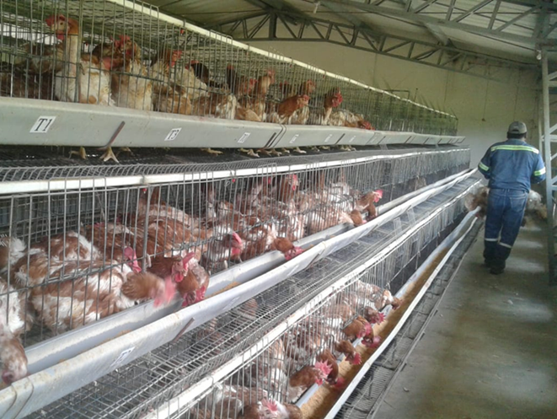
INSTALACIONES
La nave tiene 3 bloques, con 3 pisos.
Las dimensiones de la jaula: 61 cm de longitud, 46 cm de ancho y 50 cm de alto
Superficie: 2806 ${cm}^{2 }$
Superficie: 2806 〖𝑐𝑚〗^(2 )
Densidad: 562,1 ${cm}^{2 } por ave$
Densidad: 562,1 〖𝑐𝑚〗^(2 ) por ave

Slide 19
ELABORACIÓN DEL ALIMENTO
Nutriente | Unidad | Valor
Energía M. | Mc/ kg | 2,80
Proteína | % | 17,50
Lisina Dig. | % | 0,83
Metionina Dig. | % | 0,32
M+C Dig. | % | 0,56
Trip. Dig. | % | 0,19
Treon. Dig. | % | 0,56
Isole. Dig. | % | 0,66
Feni. Dig. | % | 0,78
Vali. Dig. | % | 0,74
Calcio | % | 2,00
Fosforo Total | % | 0,65
Fosforo Asim | % | 0,40
Sodio | % | 0,16
Balance Elect. | % | 234,38
Ingrediente
Maíz
Hna. Soya
Salvado trigo
Calcio 30
Palmiste
Aceite palma
Fosfato
Vit-postura
Sal
Atrapante
Ácido
Osmeq. ponedora
Metionina 99%
Cloruro de col.
Zymease
Creamino
Fitasa
ZANAHORIA
ALFALFA
REMOLACHA
ADICIÓN 5%
FUENTE: Nutrión 5 Pro

Slide 20
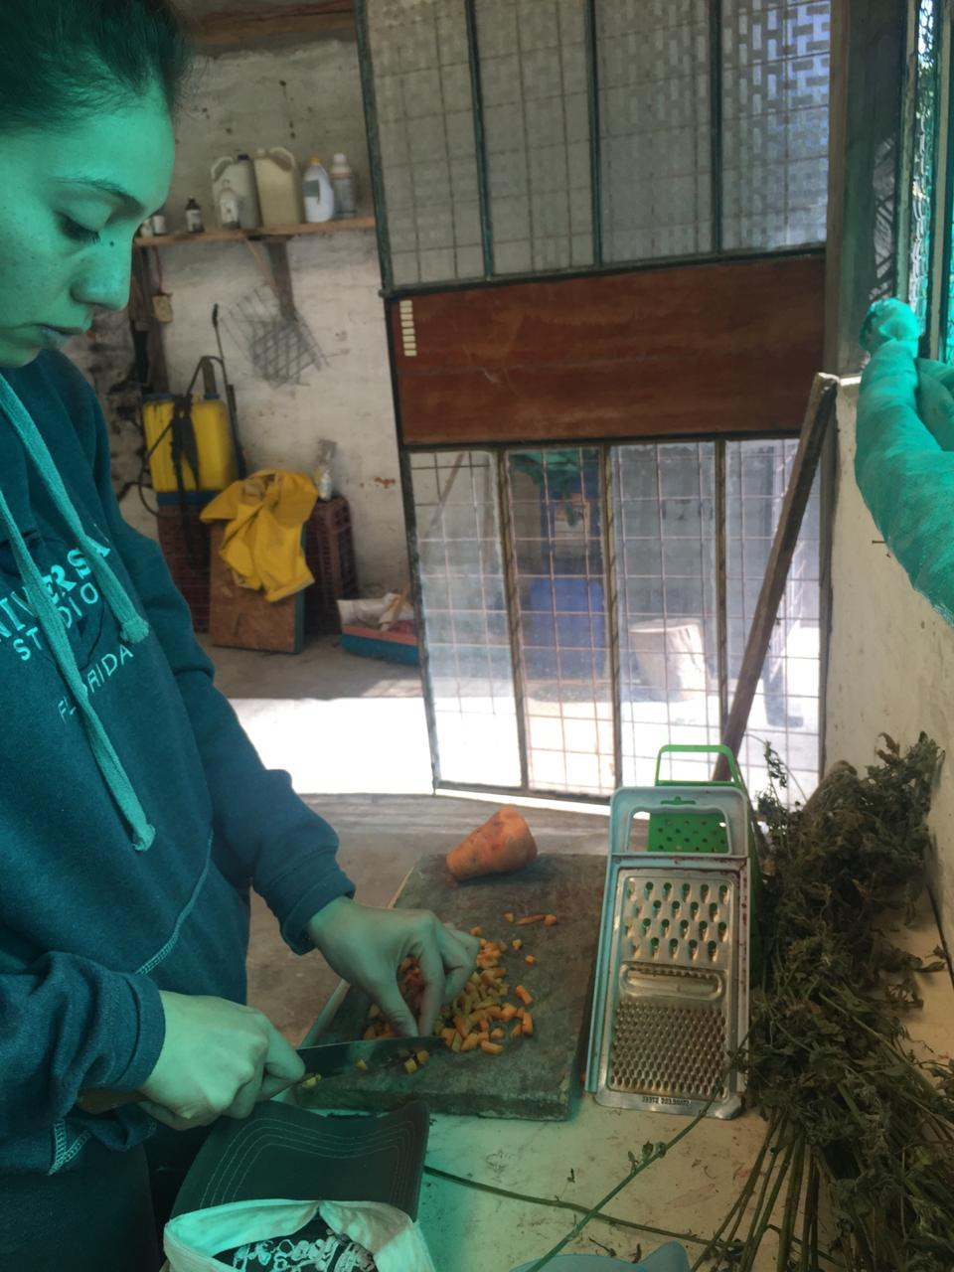
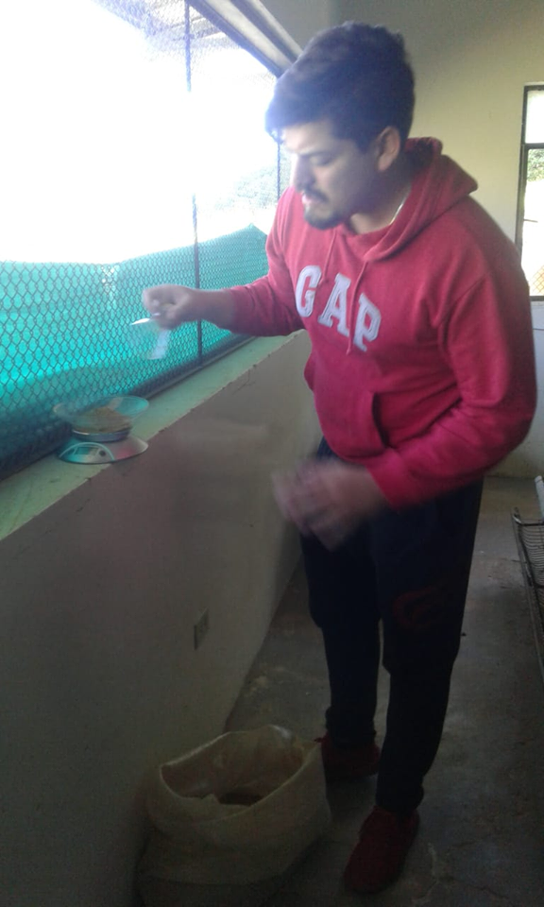
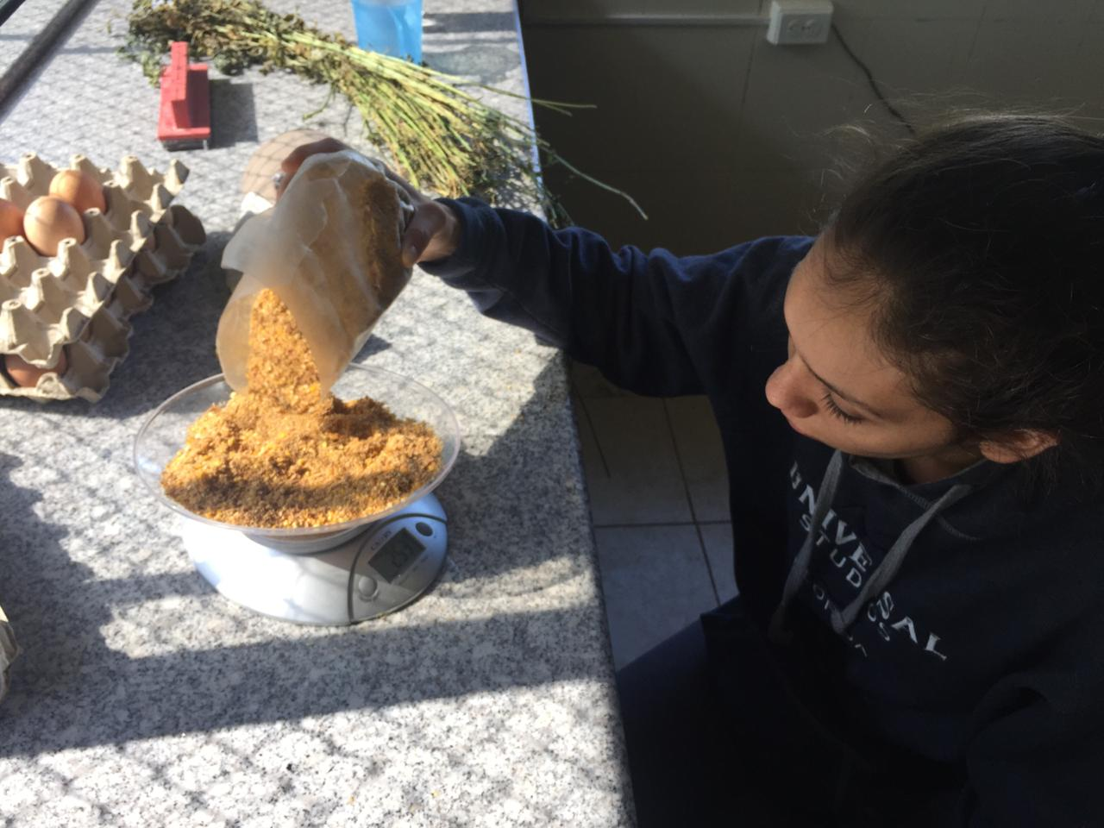
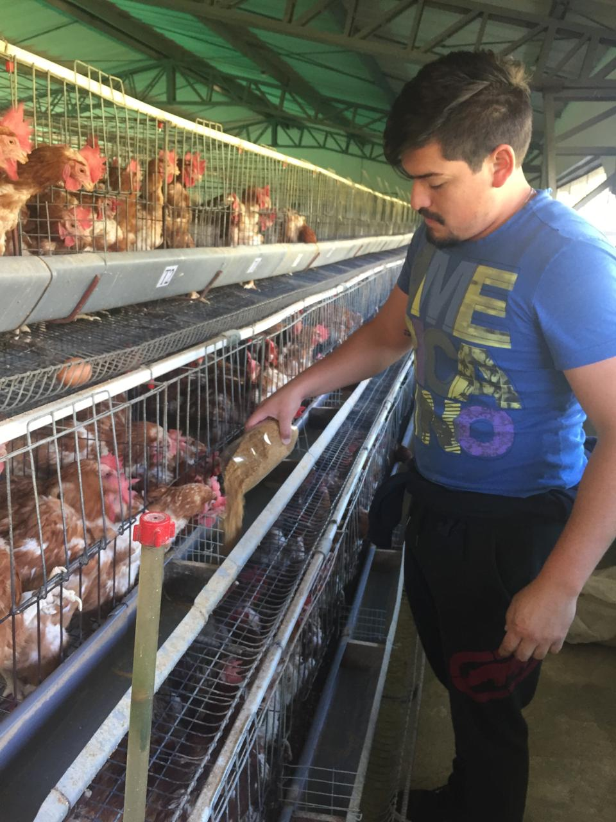
SUMINISTRO DE ALIMENTO
Se alimentaba a cada ave con 120 g/ave/día, dieta que fue elaborada en la planta de balanceados perteneciente a IASA I
Se abasteció de agua ad libitum
Zanahoria, remolacha y alfalfa fueron finamente picados para posteriormente incorporarse a la dieta
Se realizó una semana de adaptación para el ajuste de consumo voluntario y cálculo de alimento que debe ser suministrado

Slide 21
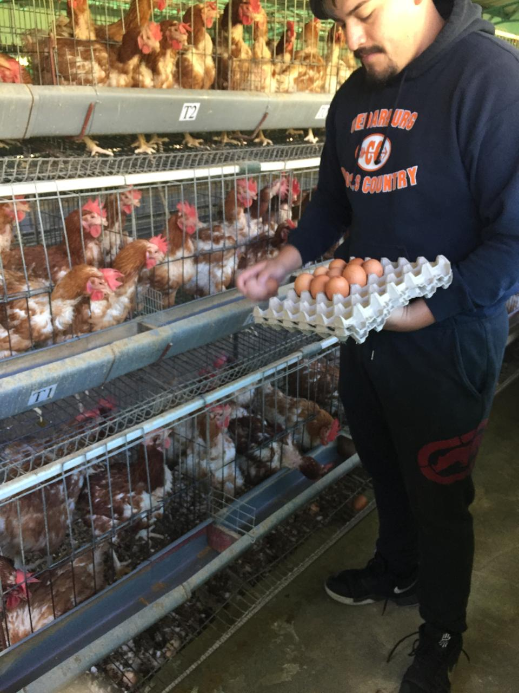
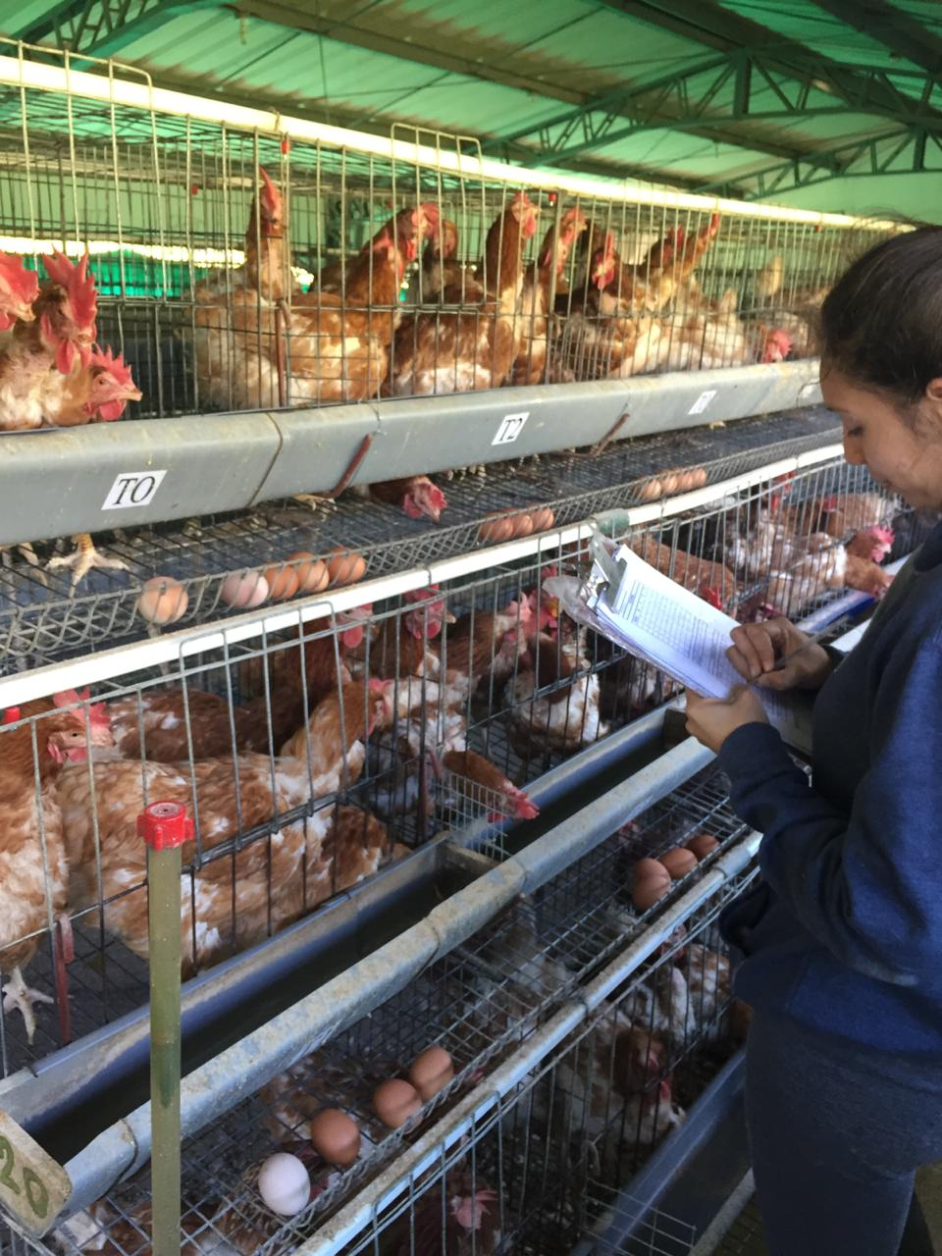
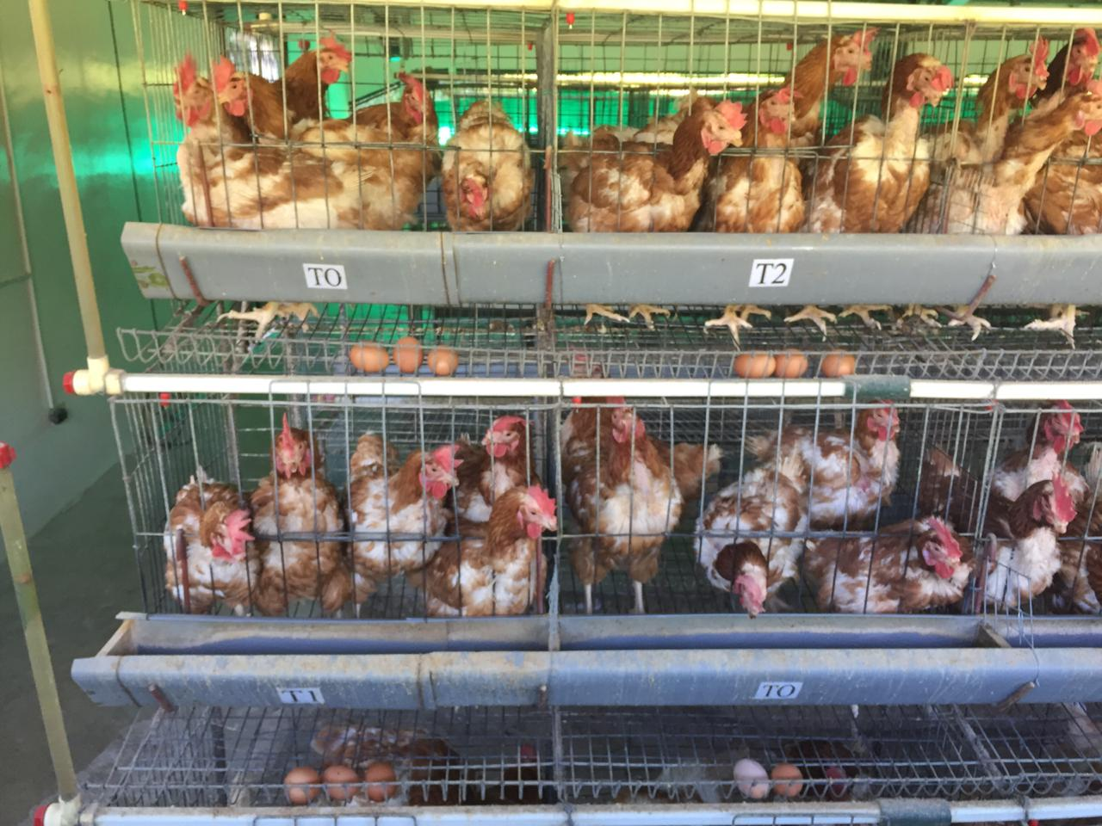
De forma diaria se recolectó la producción de huevos de cada tratamiento
Se tomaba registro diario de la producción de huevos por el lapso de 10 semanas
En cuanto a la calidad del huevo se realizó en el analizador NABEL DET - 6000

Slide 22
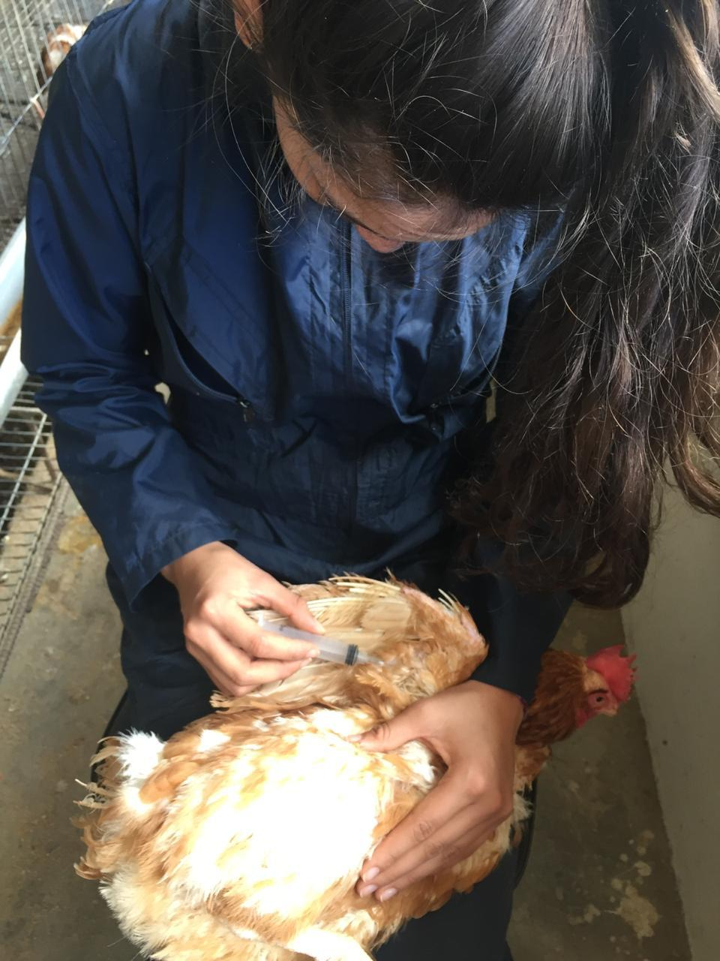
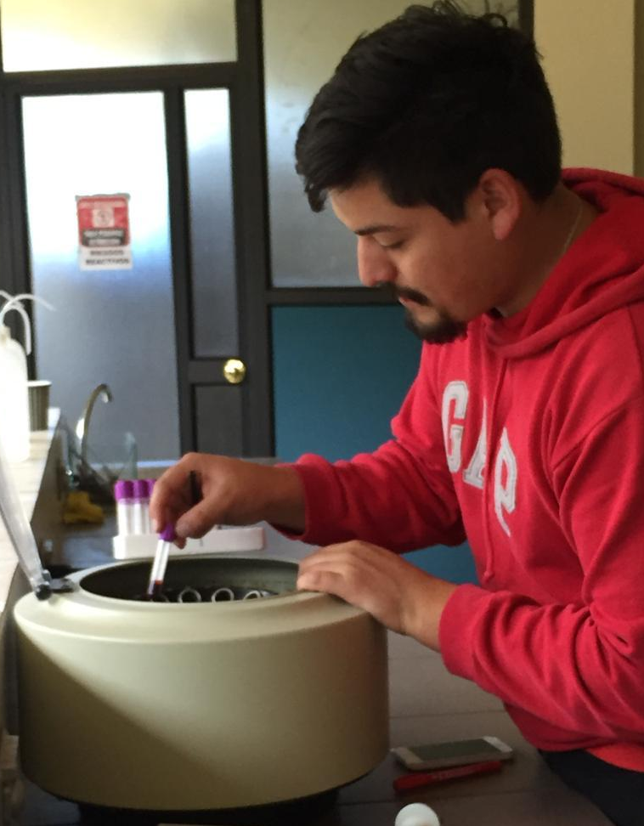
OBTENCIÓN DE SUERO
Extender el ala, limpiar la zona
Jeringa de 1 ml con aguja # 27 estéril
Coloca en tubos con anticoagulante y sin anticoagulante
Tubos que contengan la muestra sin anticoagulante
Centrifugadora a 5000 RPM – 5 minutos
Se extrae con gotero el suero y se coloca en tubos Eppendorf
Método de Punción alar

Slide 23
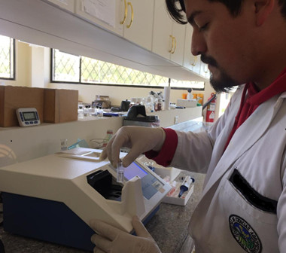
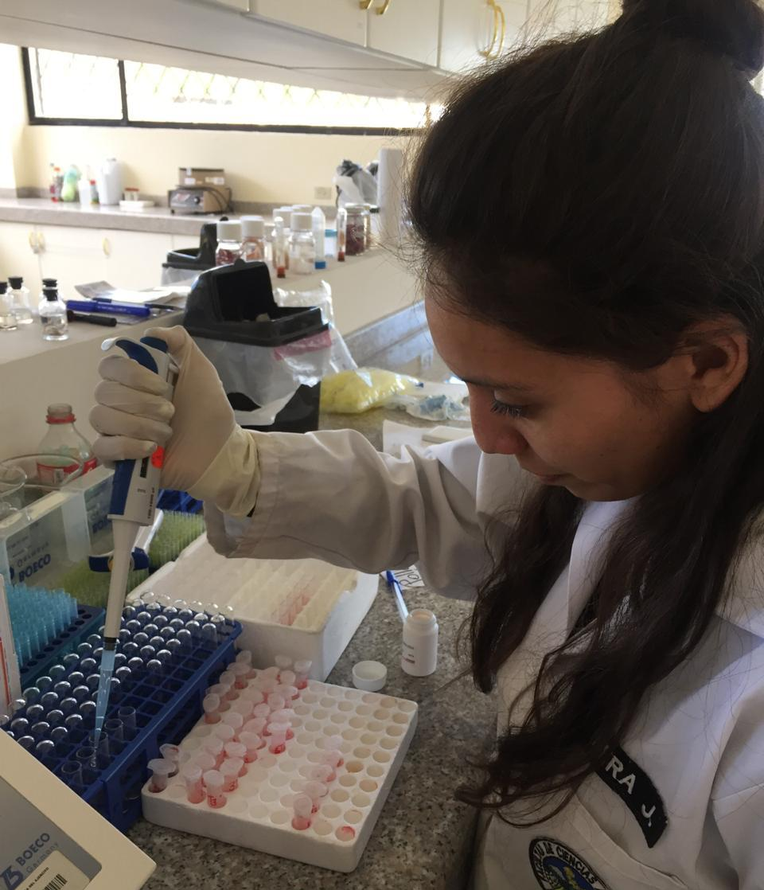
PRUEBAS SÉRICAS
Kits especializados
(HUMAN Diagnostics Worldwide)
Espectrofotómetro (BOECO Modelo MP-44)
CA COLOR
CHOLESTEROL LIQUICOLOR
ALP 405

Slide 24
DISEÑO EXPERIMENTAL
Factor en estudio
Efecto del uso de diferentes productos forrajeros sobre parámetros zootécnicos y calidad de huevos
Niveles de estudio
Tipo de diseño
DCA
4 tratamientos con 10 repeticiones y un tamaño de unidad experimental de 5 aves
T0 | Testigo solo alimento concentrado
T1 | Inclusión del 5% de alfalfa
T2 | Inclusión del 5% de zanahoria
T3 | Inclusión del 5% de remolacha
FUENTES DE VARIANZA | GL
TOTAL | 39
TRATAMIENTOS | 3
ERROR | 36

Slide 25
VARIABLES A MEDIR
Peso (g)
Resistencia a la ruptura (Kg fuerza)
Color de yema (Escala DSM)
Altura de albumen (mm)
Unidades Haugh
Grosor de cáscara (mm)
Analizador de huevos
NABEL DET 600

Slide 26
CONSUMO DE ALIMENTO
Estadístico Tukey para tratamientos de acuerdo al consumo diario
Separación de medias según Tukey (P<0.05)
Trat. | Media | Grupo
T0 | 119,023 | ab
T1 | 117,819 | b
T2 | 119,179 | ab
T3 | 119,795 | a
Apolaya (2010) señala que la fibra presente en la alfalfa tiene una gran relevancia en la productividad animal debido a que incrementa la sensación de saciedad.

Slide 27
PORCENTAJE DE POSTURA
Estadístico Tukey para tratamientos en el porcentaje de postura
Separación de medias según Tukey (P<0.05)
Trat. | Media | Grupo
T0 | 71,55 | b
T1 | 70,70 | b
T2 | 71,57 | b
T3 | 75,94 | a
Milena & Fonseca, 2011 Plantean que los forrajes constituyen una alternativa de alimentación para las gallinas luego de los primeros 18 días de edad, lo cual influye en la producción de huevo, lográndose porcentajes de postura entre el 80 y el 90% de huevos de buena calidad.

Slide 28
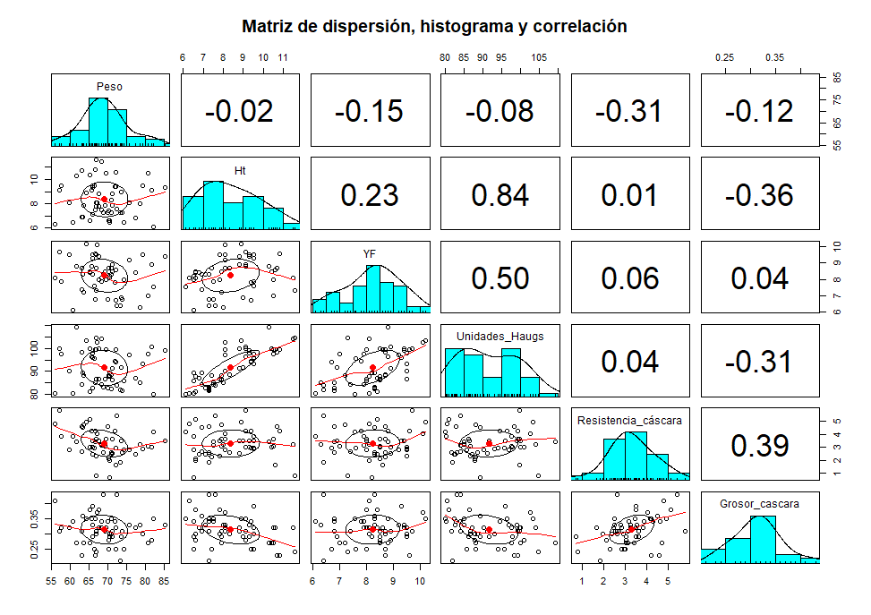
ANÁLISIS DE PARÁMETROS DE CALIDAD DE HUEVO
Matriz de correlación de variables
Castañeda (2000), determinó que los parámetros de la calidad se relacionan entre sí, ya que en conjunto determinan la correcta formación del huevo.

Slide 29
PESO DEL HUEVO
Separación de medias según Tukey (P<0.05)
Trat. | Media | Grupo
T0 | 68,40 | a
T1 | 70,06 | a
T2 | 69,15 | a
T3 | 67,74 | a
La influencia en la cantidad de alimento para el peso es determinante ya que de esta depende el volumen y el tamaño de huevo que pongan las gallinas” (Flores, 1994, p. 12).
Según Naranjo (2014) la diferencia entre pesos es afectada por cuatro factores los cuales son genética, peso corporal, crecimiento y la nutrición.

Slide 30
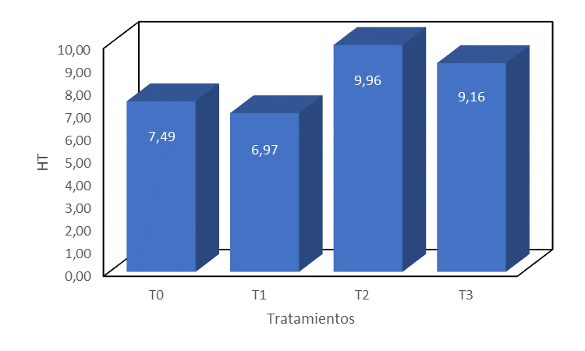
ALTURA DE LA ALBÚMINA
Tabla 29. Estadístico Tukey para tratamientos en la altura de la albúmina (mm)
Separación de medias según Tukey (p <0,05)
Trat. | Media | Grupo
T0 | 7,49 | b
T1 | 6,97 | b
T2 | 9,96 | a
T3 | 9,16 | a
La calidad que se observa para la albúmina varia en función lineal de las Unidades Haugh,
uno de estos factores es la genética ya que existen diferencias entre estirpes de poner unos huevos de distinta calidad en su albúmina. Mucha mayor importancia es la que tiene la edad de las aves ya que a medida que va progresando la puesta la calidad de la albúmina tiende a disminuir (Swanson, M. 2007).

Slide 31
COLOR DE LA YEMA
Separación de medias según Tukey (P<0.05)
Trat. | Media | Grupo
T0 | 7,77 | b
T1 | 7,93 | b
T2 | 8,97 | a
T3 | 9,30 | a
Esto coincide con lo planteado por Kidd et al. (1997) quienes determinaron que los pigmentos naturales presentes en la remolacha inciden positivamente este parámetro.
Por otro lado, se demostró que los pigmentos de la zanahoria (caroteno y antocianinas) permiten fijar un color más comercial a la yema mejorando al mismo tiempo la palatabilidad del huevo (Moreiras et al., 2013).

Slide 32
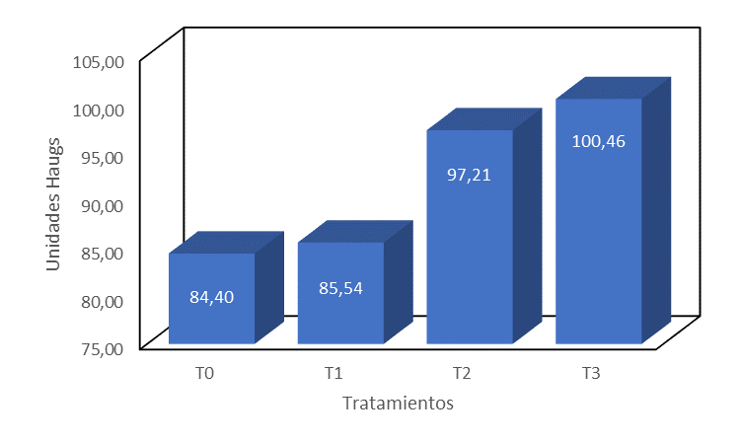
UNIDADES HAUGH
Separación de medias según Tukey (P<0.05)
Tratamientos | Media | Grupo
T0 | 84,40 | b
T1 | 85,54 | b
T2 | 97,21 | a
T3 | 100,46 | a
Según Coutts & Wilson, 2007 de acuerdo a las Normas de calidad proteínica del huevo se establece que los huevos para consumo no deben presentar menos de 70 UH.

Slide 33
RESISTENCIA Y GROSOR DE CÁSCARA
Estadístico Tukey para tratamientos para la resistencia y grosor de la cáscara del huevo
Separación de medias según Tukey (P<0.05)
Trat. | Media para resistencia | Media para grosor | Grupo
T0 | 3,38 | 0,334 | a
T1 | 2,94 | 0,334 | a
T2 | 2,89 | 0,332 | a
T3 | 3,85 | 0,334 | a
Algunas particularidades de las aves (edad, enfermedades) o de su medio ambiente (temperatura) pueden determinar la calidad de la cáscara (Instituto de estudios del huevo, 2017).

Slide 34
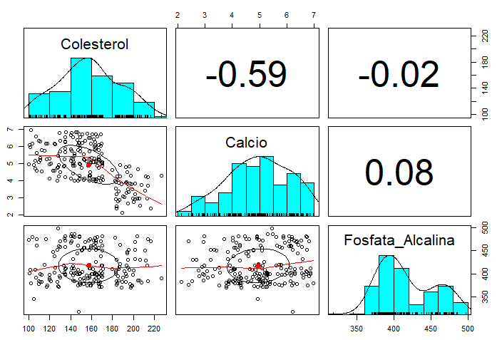
ANÁLISIS DE PARÁMETROS EN SANGRE
Matriz de correlación de variables
A mayores niveles de calcio hay una disminución del colesterol y viceversa (FENDA, 2016)

Slide 35
COLESTEROL
Estadístico Tukey para tratamientos en base al colesterol sérico
Separación de medias según Tukey (P<0.05)
Trat. | Media | Grupo
T0 | 196,11 | a
T1 | 120,10 | c
T2 | 156,31 | b
T3 | 156,49 | b
Según (FENDA, 2016), la adición en la dieta de esteroles vegetales provenientes de la alfalfa consigue una disminución considerable del contenido de colesterol.

Slide 36
CALCIO
Estadístico Tukey para tratamientos en base al calcio sérico
Separación de medias según Tukey (P<0.05)
Tratamiento | Media | Grupo
T0 | 3,89 | b
T1 | 5,47 | a
T2 | 5,34 | a
T3 | 5,42 | a
Moreiras, Carbajal, Cabrera, & Cuadrado, 2013 señalan que la alfalfa es fuente de calcio y minerales importantes.
FAO (1993) menciona que el porcentaje de minerales contenidos en la zanahoria y remolacha influyen en el desempeño de las gallinas.
3,89

Slide 37
FOSFATASA ALCALINA
Estadístico Tukey para tratamientos en base a la fosfatasa alcalina
Separación de medias según Tukey (P<0.05)
Trat. | Media | Grupo
T0 | 412,39 | a
T1 | 416,58 | a
T2 | 421,90 | a
T3 | 417,76 | a
La incorporación de productos forrajeros en la dieta de gallinas ponedoras no influyen en el desempeño hepático (Leek, 2015).
3,89

Slide 38
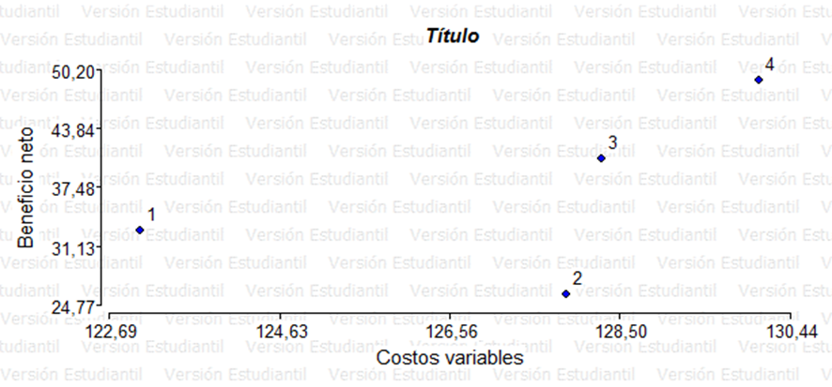
ANÁLISIS ECONÓMICO
EM GRÁFICO | Tratamiento | Costos variables | Beneficio bruto | beneficio/costo
1 | Control | 123,04 | 155,904 | 1,26712
2 | Alfalfa | 127,89 | 153,8163 | 1,20273
3 | Zanahoria | 128,30 | 168,888 | 1,31639
4 | Remolacha | 130,09 | 179,135 | 1,37698
Salas (2014), señala que ante los altos costos de materias primas empleadas en la alimentación animal (maíz y soya), el empleo de forrajes contribuye a implementar formas alternativas que permiten una mayor rentabilidad y viabilidad de esto producción, sin que se reporten incidencias negativas en los rendimientos de las gallinas.

Slide 39
CONCLUSIONES
El tratamiento 3 (inclusión de remolacha al 5%) presentó los mejores resultados para la mayoría de parámetros evaluados.
Según las normas INEN 2017, refiriéndose a la clasificación según las Unidades Haugh, el T3 (remolacha) ubica a los huevos en categoría IDEAL, el T2 (zanahoria) ubica a los huevos en la categoría EXCELENTE/IDEAL, por último, el T1 (alfalfa) y T0 (testigo) ubican a los huevos en la categoría MUY BUENO, los huevos producidos en todos los tratamientos son considerados dentro de la categoría GRANDE según su peso; según su calidad, se encuentran en el grado A.
La mayor rentabilidad económica se alcanza con el T3 (remolacha), con la cual se obtuvo una rentabilidad del 38%, es decir un beneficio/costo de 1,38; les siguen el T2 (zanahoria) con una rentabilidad del 31%; el T0 (testigo) con una rentabilidad del 26% y la menor rentabilidad presenta el T1 (alfalfa) con el 20%. El T3 (remolacha) además de la mayor rentabilidad este tratamiento presenta aves con mayor porcentaje de postura.

Slide 40
RECOMENDACIONES
Se recomienda el tratamiento 3 (inclusión de remolacha al 5%) para futuros estudios ya que presentó los mejores resultados para la mayoría de parámetros evaluados y obtuvo la mayor rentabilidad económica.
Se recomienda el tratamiento 2 (inclusión de zanahoria al 5%) como una alternativa nutricional ya que presentó resultados positivos para los parámetros de calidad de huevo.
Se recomienda realizar un estudio similar para determinar los niveles óptimos de inclusión de remolacha y zanahoria para mejorar la calidad del huevo en gallinas ponedoras.

